Slide 1

ОПЕРАЦИЯ „ОБРАЗОВАНИЕ ЗА УТРЕШНИЯ ДЕН”

Slide 2

ПРИОРИТЕТНА ОС 2: „Образование и учене през целия живот”
ИНДИКАТИВЕН БЮДЖЕТ: 105 000 000 лв.
ПРОДЪЛЖИТЕЛНОСТ НА ОПЕРАЦИЯТА: 36 месеца, но не по-късно от 31.12.2022 г.
КОНКРЕТЕН БЕНЕФИЦИЕНТ: Министерство на образованието и науката
ЦЕЛЕВИ ГРУПИ: Деца, ученици, учители, директори, други педагогически специалисти, родители

Slide 3

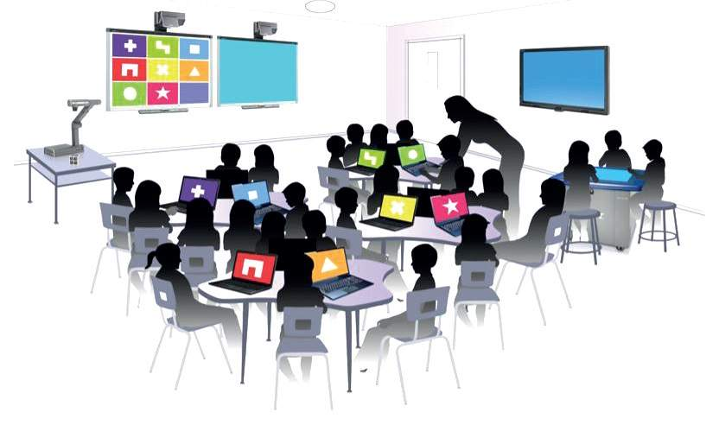
ДОПУСТИМИ ДЕЙНОСТИ
Изграждане на облачна среда и внедряване на платформа за образователни услуги и съдържание с надежден комуникационен достъп на потребители;
Изграждане на модерна защитена образователна среда в училищата и детските градини, базирана на съвременни съоръжения/оборудване за онагледяване/представяне на учебния материал чрез ИКТ;

Slide 4
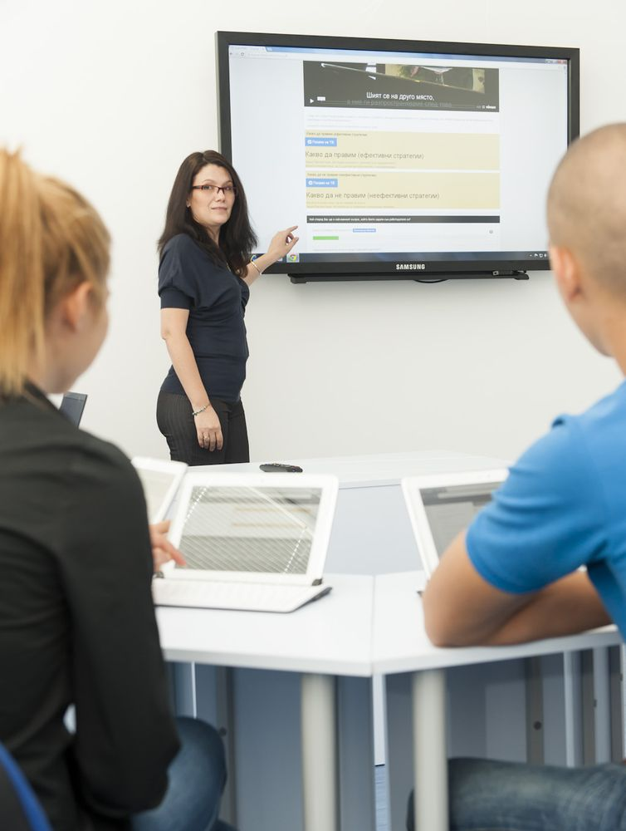
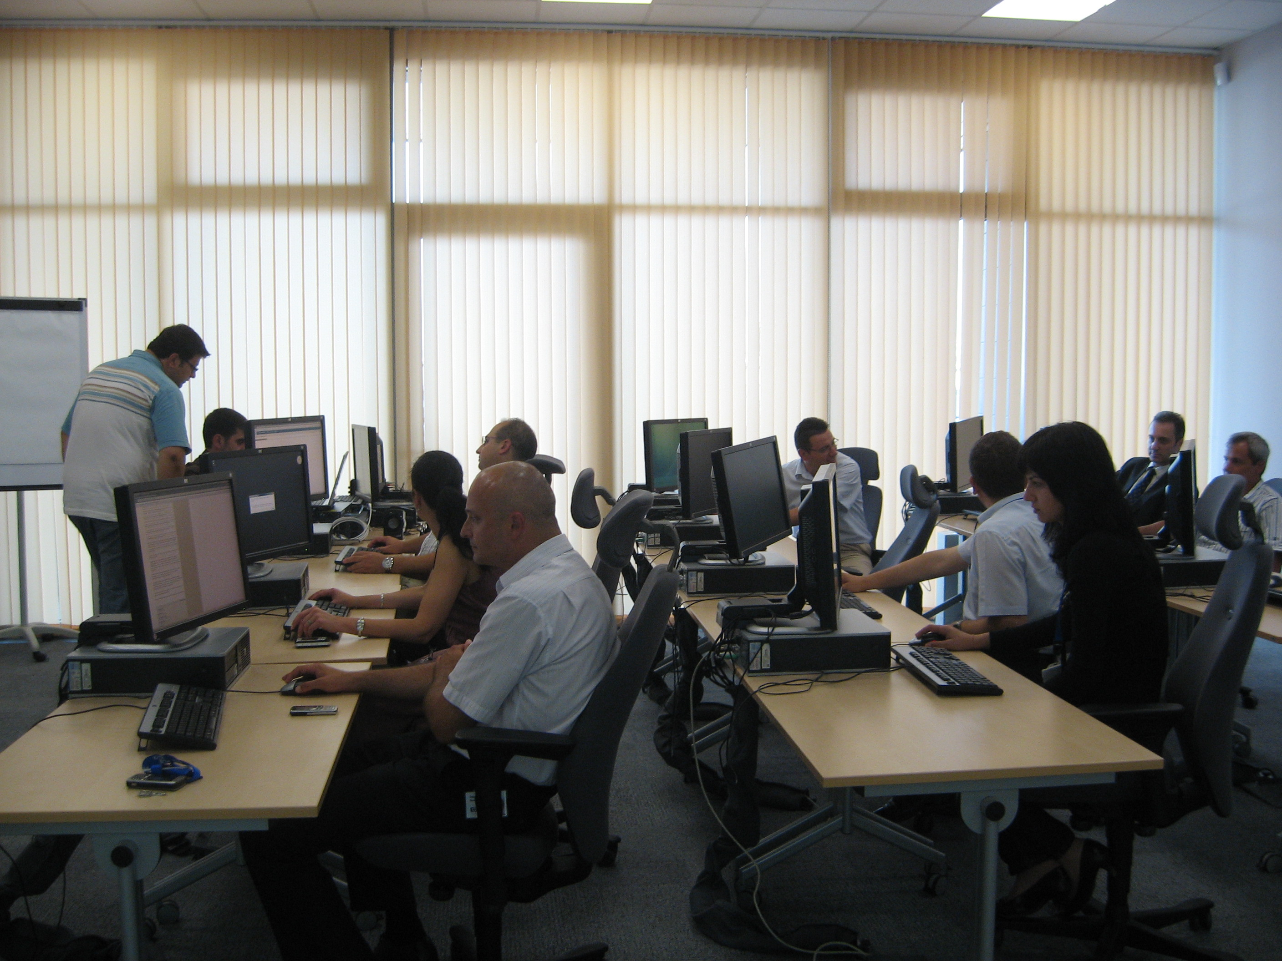
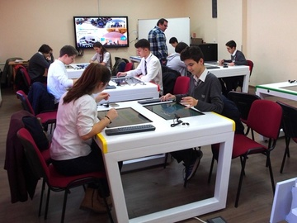
ДОПУСТИМИ ДЕЙНОСТИ
Обучения на педагогически специалисти по и със средствата на ИКТ;

Slide 5
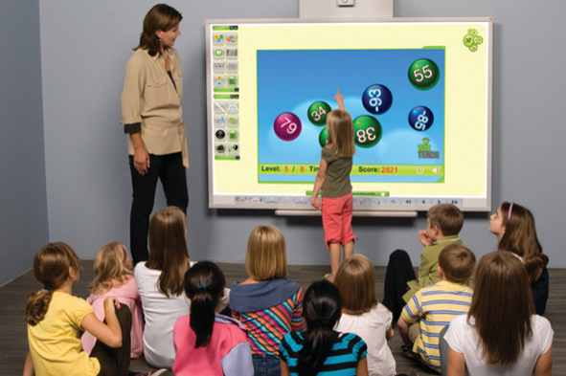
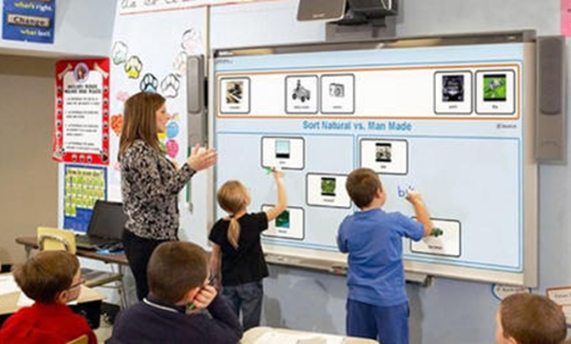
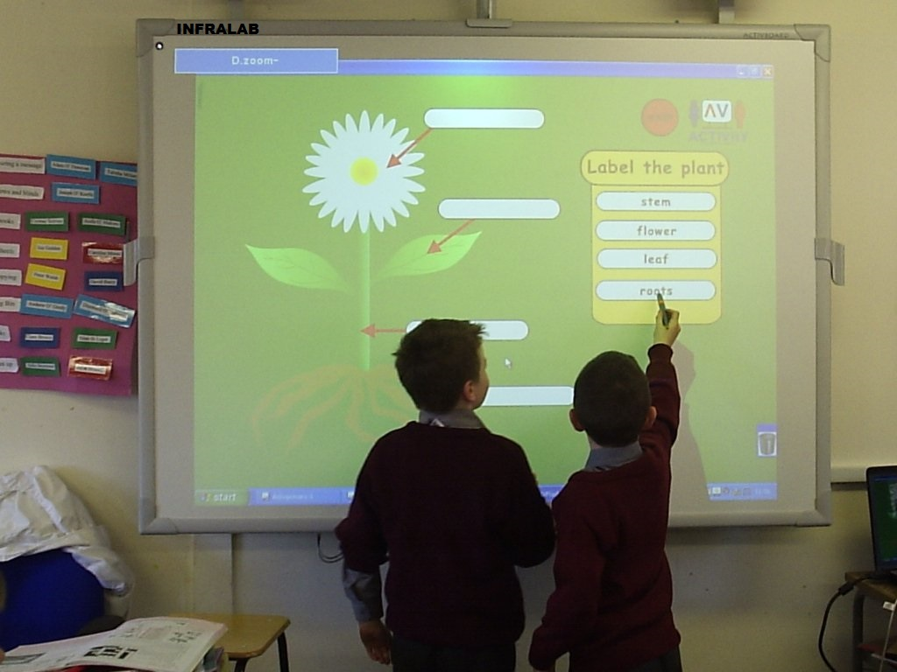
ДОПУСТИМИ ДЕЙНОСТИ
Разработване на дигитално образователно съдържание. Контрол на съотвтетсвието на дигиталното съдържание с утвърдените програми и добрите педагогически практики;
Идентифициране и утвърждаване на стойностни дигитални образователни ресурси - международни и национални, с отворен достъп и внедряването им в платформата за образователни услуги и съдържание

Slide 6

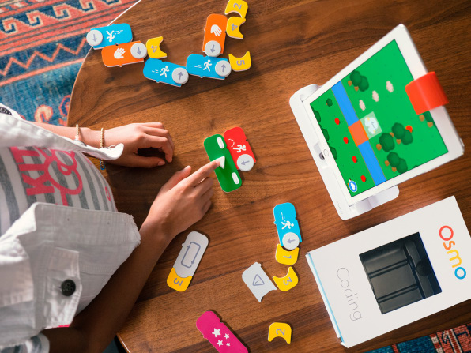
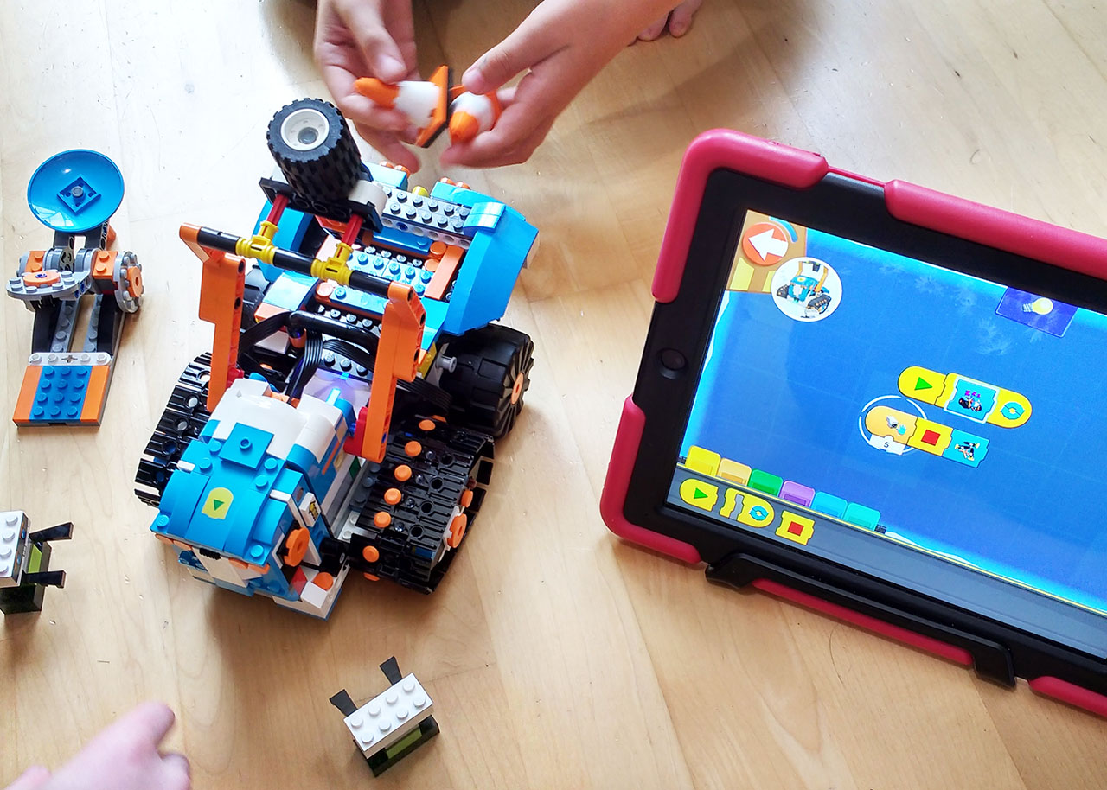
ДОПУСТИМИ ДЕЙНОСТИ
Повишаване на дигиталната компетентност и умения на учениците под формата на извънкласни дейности (клубове по интереси и допълнителни занимания по ключови дигитални умения – базови и за напреднали, включително и компютърно моделиране/coding);
Информационни кампании за ползите от дигиталната компетентност, кибер безопасност, медийната грамотност, защита на интелектуалната собственост и др.

Slide 7
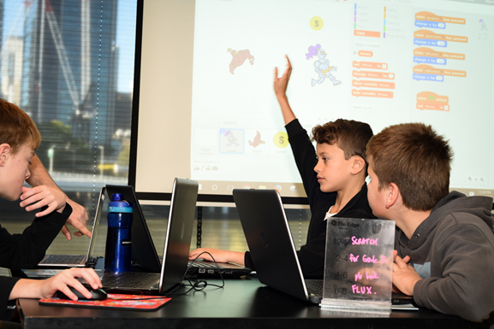
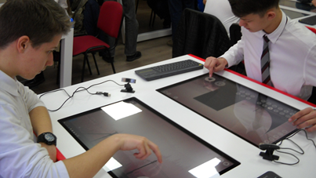
ИНДИКАТОРИ
За изпълнение:
Училища и детски градини, включени в дейности за въвеждане на иновативни методи на преподаване чрез използване на съвременни ИКТ - 2 000;
Брой педагогически специалисти, включени в обучения за усвояване, въвеждане и прилагане на иновативни методи на преподаване чрез използването на съвременни ИКТ - 25 000;
Ученици/деца от училища /детски градини, включени в дейности по операцията - 220 000.

Slide 8

ИНДИКАТОРИ
За резултат:
Дял на училищата и детските градини по ОП, въвели иновативни методи на преподаване, чрез ИКТ - 85%;
Дял на педагогическите специалисти по ОП, придобили умения за въвеждане и прилагане на иновативни методи за преподаване чрез използването на съвременни ИКТ – 85%;
Дял на учениците и децата, включени в дейности по операцията, успешно завършили участието си в клубове по интереси и допълнителни занимания по и чрез ИКТ – 25%.

Slide 9

БЛАГОДАРЯ ЗА ВНИМАНИЕТО!

